Slide 1

Facultatea de Matematică şi Informatică Universitatea din Bucureşti
Programare orientată pe obiecte
- suport de curs -
Andrei Păun
Anca Dobrovăț
An universitar 2019 – 2020
Semestrul II
Seriile 13, 14 şi 21
Curs 13
20/05/2020
Notes:
V2
22.4.2020

Slide 2
Facultatea de Matematică şi Informatică Universitatea din Bucureşti
Agenda cursului
Şabloane de proiectare (Design Patterns)
- Definiţie şi clasificare.
- Exemple de şabloane de proiectare (Singleton, Abstract Object Factory, Observer).
Obs: Prezentare bazata pe GoF
(Erich Gamma, Richard Helm, Ralph Jonsopn si John Vlissides – Design Patterns, Elements of Reusable Object-Oriented Software (cunoscuta si sub numele “Gang of Four”), 1994)

Slide 3
Facultatea de Matematică şi Informatică Universitatea din Bucureşti
Sabloane de proiectare (Design patterns)
Principiile proiectarii de clase
principiul inchis-deschis
principiul substituirii
principiul de inversare a dependentelor
sabloane de proiectare (software design patterns) – discutate in cursul acesta
  clase cu o singura instanta (Singleton)
  fabrica de obiecte (Abstract Object Factory)
  Observer

Slide 4
Facultatea de Matematică şi Informatică Universitatea din Bucureşti
Sabloane de proiectare (Design patterns)
Principiile proiectarii de clase
Principiul “inchis-deschis”
“Entitatile software (module, clase, functii etc.) trebuie sa fie deschise la extensii si inchise la modificare” (Bertrand Meyer, 1988).
“deschis la extensii” = comportarea modulului poate fi extinsa pentru a satisface noile cerinte.
“inchis la modificare” = nu este permisa modificarea codului sursa.

Slide 5
Facultatea de Matematică şi Informatică Universitatea din Bucureşti
Sabloane de proiectare (Design patterns)
Principiile proiectarii de clase
Principiul substituirii
Functiile care utilizeaza pointeri sau referinte la clasa de baza trebuie sa fie apte sa utilizeze obiecte ale claselor derivate fara sa le cunoasca.
Principiul de inversare a dependentelor
“Modulele de nivel inalt nu trebuie sa depinda de modulele de nivel jos. Amandoua trebuie sa depinda de abstractii.”
“Abstractiile nu trebuie sa depinda de detalii. Detaliile trebuie sa depinda de abstractii.”
programele OO bine proiectate inverseaza dependenta structurala de la metoda procedurala traditionala
• metoda procedurala: o procedura de nivel inalt apeleaza o procedura de nivel jos, deci depinde de ea

Slide 6
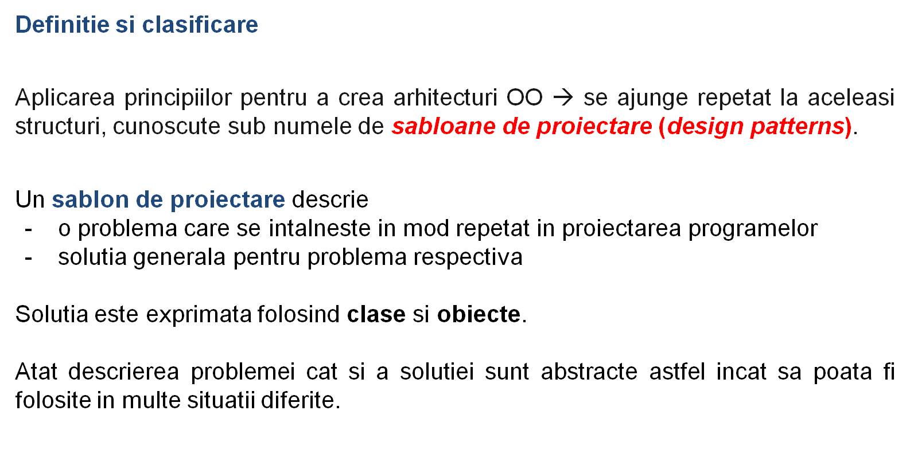
Facultatea de Matematică şi Informatică Universitatea din Bucureşti
Sabloane de proiectare (Design patterns)

Slide 7
Facultatea de Matematică şi Informatică Universitatea din Bucureşti
Sabloane de proiectare (Design patterns)
Definitie si clasificare
Clasificarea şabloanelor după scop:
- creaţionale (creational patterns) privesc modul de creare al obiectelor.
- structurale (structural patterns) se referă la compoziţia claselor sau al obiectelor.
- comportamentale (behavioral patterns) caracterizează modul în care obiectele şi clasele interacţionează şi îşi distribuie responsabilităţile.
Clasificarea şabloanelor dupa domeniu de aplicare:
sabloanele claselor se referă la relaţii dintre clase, relaţii stabilite prin moştenire şi care sunt statice (fixate la compilare).
sabloanele obiectelor se referă la relaţiile dintre obiecte, relaţii care au un caracter dinamic .

Slide 8
Facultatea de Matematică şi Informatică Universitatea din Bucureşti
Sabloane de proiectare (Design patterns)
Definitie si clasificare
In general, un sablon are 4 elemente esentiale:
nume
descrierea problemei. (contextul in care apare, cand trebuie aplicat sablonul).
descrierea solutiei. (elementele care compun proiectul, relatiile dintre ele, responsabilitatile si colaborarile).
consecintele si compromisuri aplicarii sablonului.
Un sablon de proiectare descrie de asemenea problemele de implementare ale sablonului si un exemplu de implementare a sablonului in unul sau mai multe limbaje de programare.

Slide 9
Facultatea de Matematică şi Informatică Universitatea din Bucureşti
Sabloane de proiectare (Design patterns)
Structura unui sablon
In cartea de referinta (GoF), descrierea unui sablon este alcatuita din urmatoarele sectiuni:
  Numele sablonului si clasificarea
  Intentia
  Alte nume prin care este cunoscut, daca exista.
  Motivatia - scenariu care ilustreaza o problema de proiectare si rezolvarea ;
  Aplicabilitatea
  Structura - reprezentata grafic prin diagrame de clase si de interactiune (UML) ;
  Participanti - clasele si obiectele si responsabilitatile lor;
  Colaborari
  Consecinte - compromisurile si rezultatele utilizarii sablonului.
  Implement are - tehnici de implementare, aspectele dependente de limbaj
  Exemplu de cod
  Utilizari cunoscute
  Sabloane corelate

Slide 10
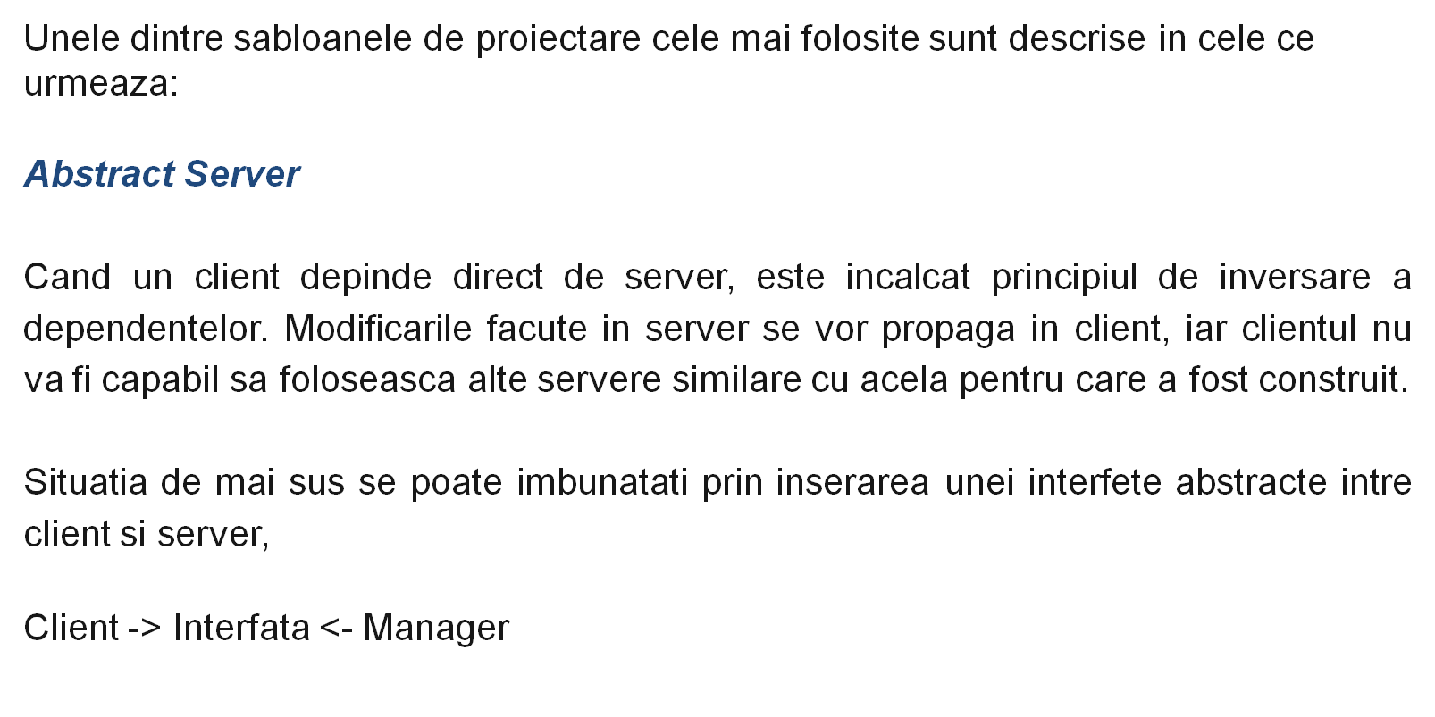
Facultatea de Matematică şi Informatică Universitatea din Bucureşti
Sabloane de proiectare (Design patterns)

Slide 11
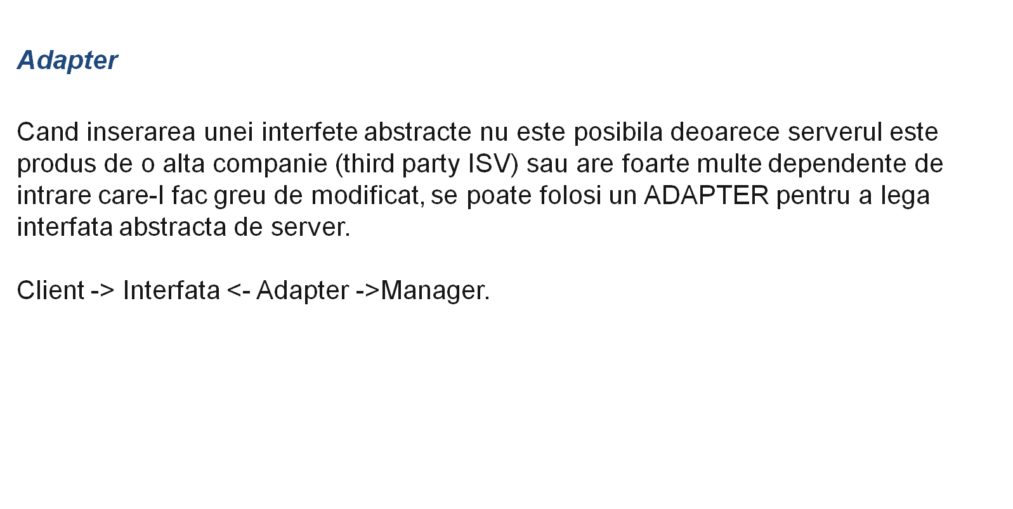
Facultatea de Matematică şi Informatică Universitatea din Bucureşti
Sabloane de proiectare (Design patterns)

Slide 12
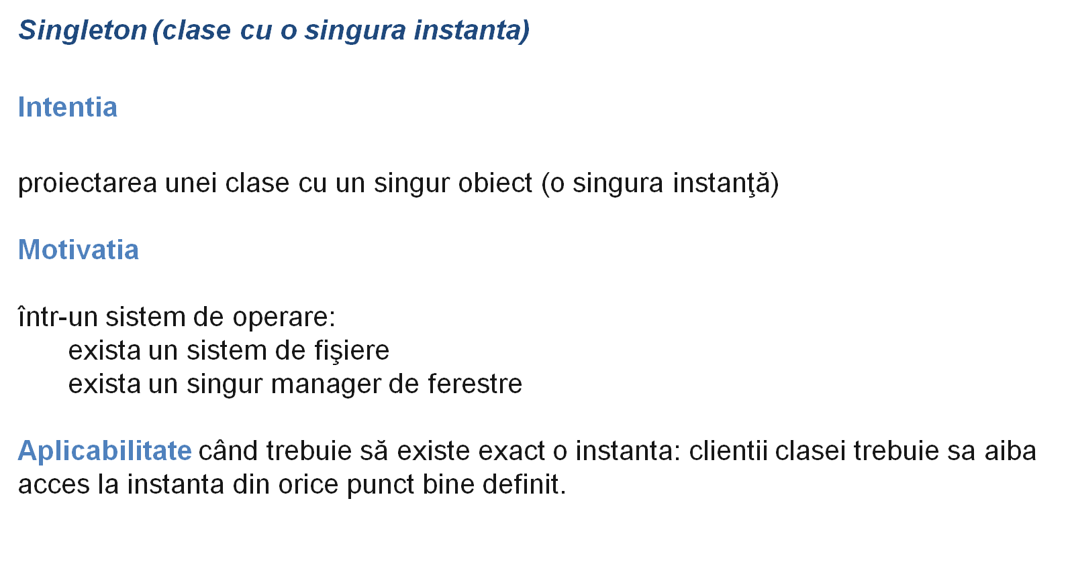
Facultatea de Matematică şi Informatică Universitatea din Bucureşti
Sabloane de proiectare (Design patterns)

Slide 13
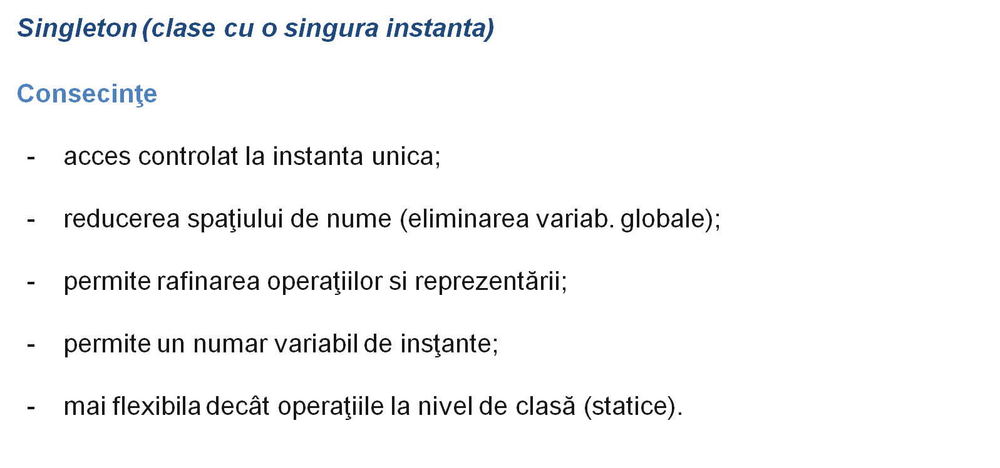
Facultatea de Matematică şi Informatică Universitatea din Bucureşti
Sabloane de proiectare (Design patterns)

Slide 14
Facultatea de Matematică şi Informatică Universitatea din Bucureşti
Sabloane de proiectare (Design patterns)
Singleton (clase cu o singura instanta) - exemplu cu referinte
int main()
{
Singleton& s1 = Singleton::instance();
cout << s1.getValue() << endl;
Singleton& s2 = Singleton::instance();
s2.setValue(9);
cout << s1.getValue() <<endl;
return 0;
}
class Singleton
{
public:
static Singleton& instance()
{
return uniqueInstance;
}
int getValue() { return data;}
void setValue(int value) { data = value;}
private:
static Singleton uniqueInstance;
int data;
Singleton(int d = 0):data(d) { }
Singleton & operator=(Singleton & ob){
if (this != &ob) data = ob.data; return *this; }
Singleton(const Singleton & ob) { data = ob.data; }
};
Singleton Singleton::uniqueInstance (0);

Slide 15
Facultatea de Matematică şi Informatică Universitatea din Bucureşti
Sabloane de proiectare (Design patterns)
Singleton (clase cu o singura instanta) - exemplu cu pointeri
class Singleton
{
public:
static Singleton* instance()
{
if (uniqueInstance == NULL)
uniqueInstance = new Singleton();
return uniqueInstance;
}
int getValue() { return data;}
void setValue(int value) { data = value;}
private:
static Singleton* uniqueInstance;
int data;
Singleton(int d = 0):data(d) { }
Singleton & operator=(Singleton & ob){
if (this != &ob) data = ob.data; return *this; }
Singleton(const Singleton & ob) { data = ob.data; }
};
Singleton* Singleton::uniqueInstance = NULL;
int main()
{
Singleton* s1 = Singleton::instance();
cout << s1->getValue() << endl;
Singleton* s2 = Singleton::instance();
s2->setValue(9);
cout << s1->getValue() <<endl;
return 0;
}

Slide 16
Facultatea de Matematică şi Informatică Universitatea din Bucureşti
Sabloane de proiectare (Design patterns)
#include <iostream>
using namespace std;
class Ceas_intern
{
static Ceas_intern* instanta;
int timestamp;
Ceas_intern(int d = 0):timestamp(d) { }
Ceas_intern & operator=(Ceas_intern & ob);
Ceas_intern(const Ceas_intern & ob);
public:
static Ceas_intern* get_instanta()
{
if (instanta == NULL) instanta = new Ceas_intern();
return instanta;
}
void adauga_zile(int);
void adauga_luni(int);
int get_timestamp();
};
Ceas_intern* Ceas_intern::instanta = NULL;

Slide 17
Facultatea de Matematică şi Informatică Universitatea din Bucureşti
Sabloane de proiectare (Design patterns)
Ceas_intern & Ceas_intern::operator=(Ceas_intern & ob)
{
if (this != &ob)
timestamp = ob.timestamp;
return *this;
}
Ceas_intern::Ceas_intern(const Ceas_intern & ob)
{
timestamp = ob.timestamp;
}
void Ceas_intern::adauga_zile(int d)
{
timestamp+=d;
}
void Ceas_intern::adauga_luni(int m)
{
timestamp+=22*m;
}
int Ceas_intern::get_timestamp()
{
return timestamp;
}
0
10
10
20
20
int main()
{
Ceas_intern* ob1 = Ceas_intern::get_instanta();
cout<<ob1->get_timestamp()<<endl;
ob1->adauga_zile(10);
cout<<ob1->get_timestamp()<<endl;
Ceas_intern* ob2 = Ceas_intern::get_instanta();
cout<<ob2->get_timestamp()<<endl;
ob2->adauga_zile(10);
cout<<ob2->get_timestamp()<<endl;
cout<<ob1->get_timestamp()<<endl;
}

Slide 18
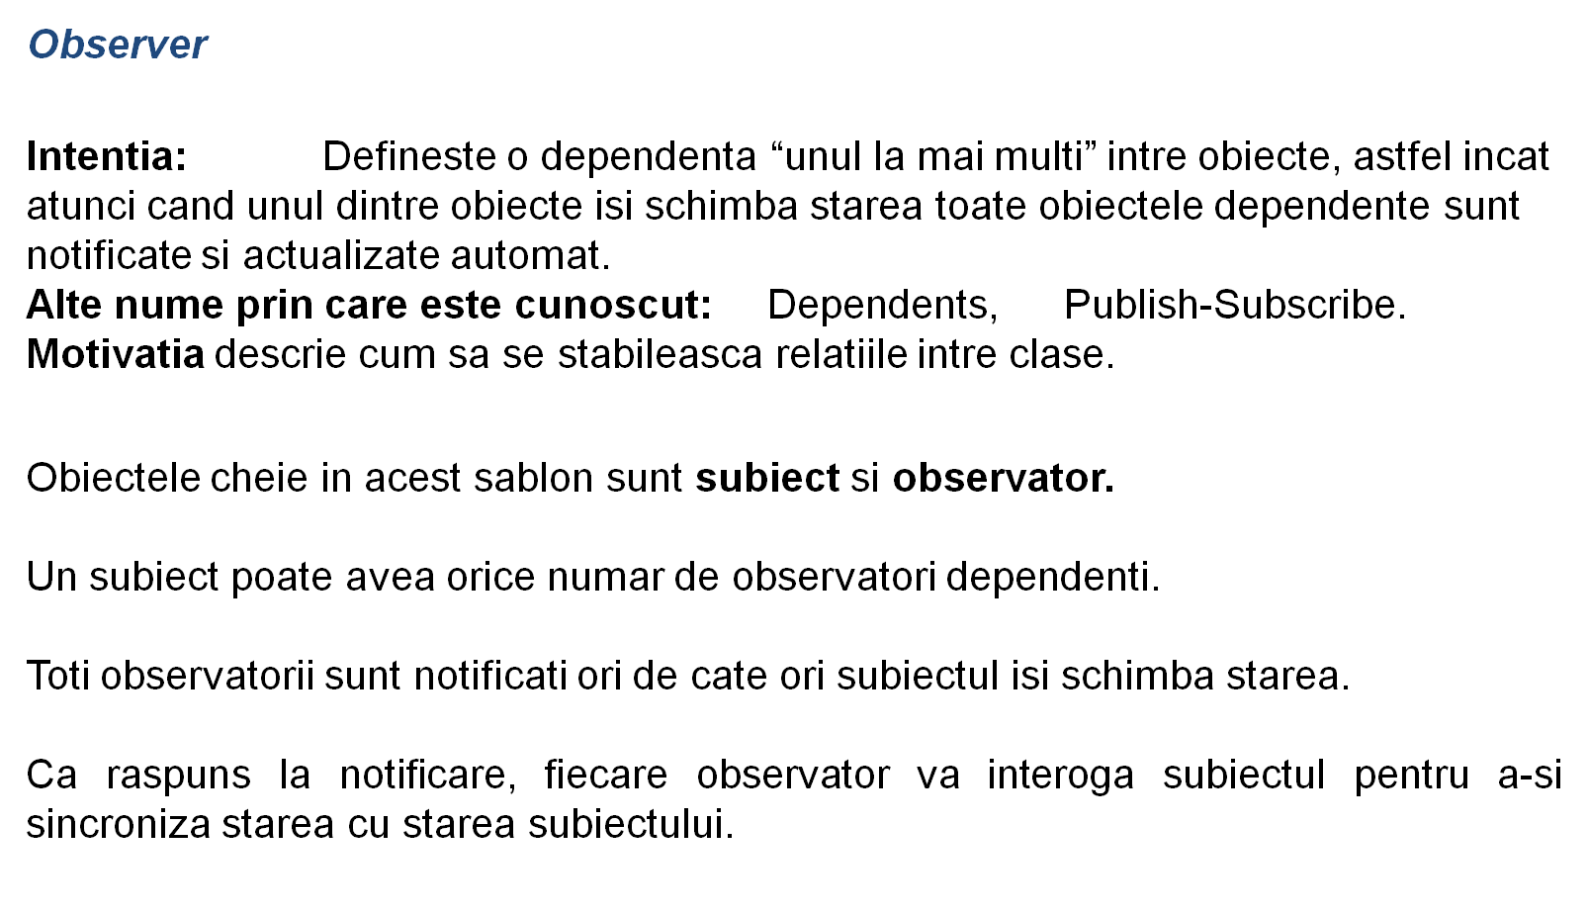
Facultatea de Matematică şi Informatică Universitatea din Bucureşti
Sabloane de proiectare (Design patterns)

Slide 19

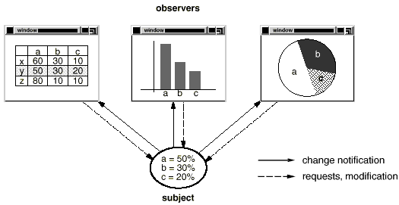
Facultatea de Matematică şi Informatică Universitatea din Bucureşti
Sabloane de proiectare (Design patterns)

Slide 20

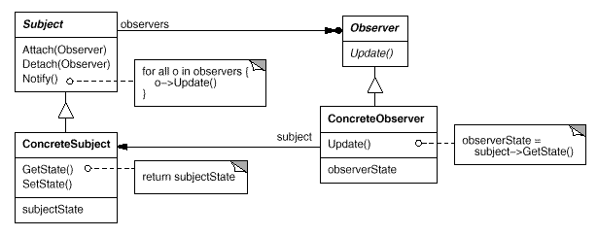
Facultatea de Matematică şi Informatică Universitatea din Bucureşti
Sabloane de proiectare (Design patterns)

Slide 21
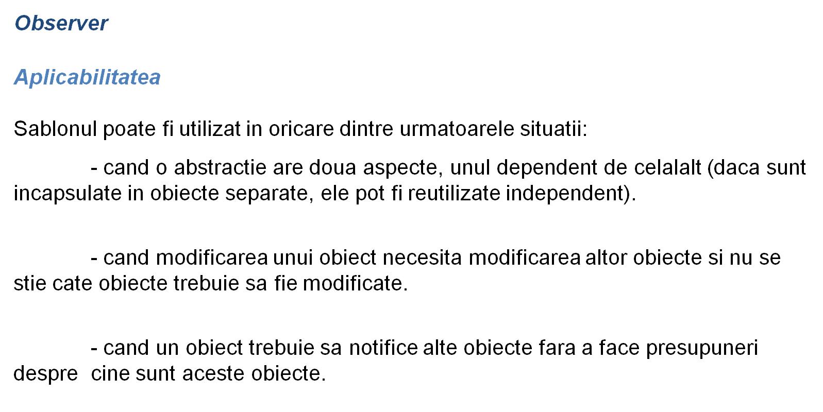
Facultatea de Matematică şi Informatică Universitatea din Bucureşti
Sabloane de proiectare (Design patterns)

Slide 22
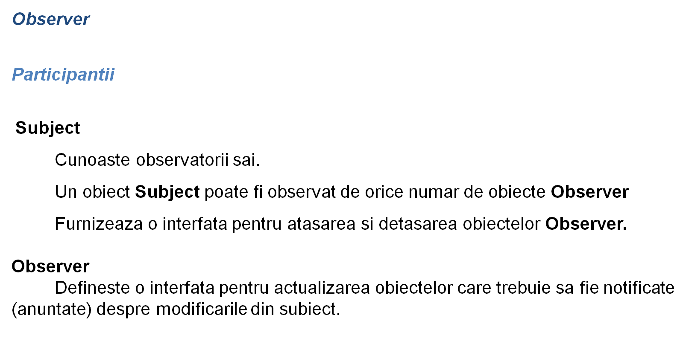
Facultatea de Matematică şi Informatică Universitatea din Bucureşti
Sabloane de proiectare (Design patterns)

Slide 23
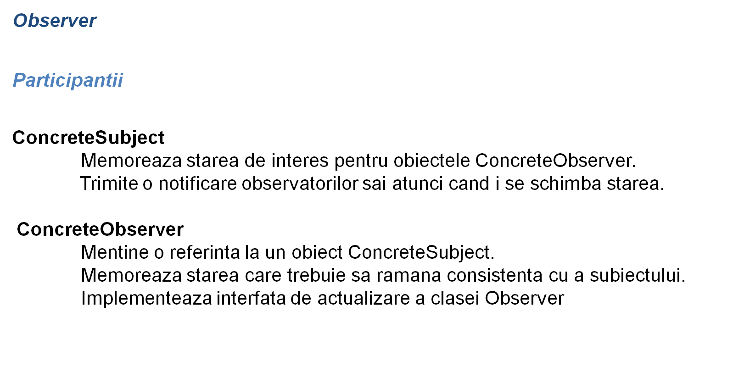
Facultatea de Matematică şi Informatică Universitatea din Bucureşti
Sabloane de proiectare (Design patterns)

Slide 24

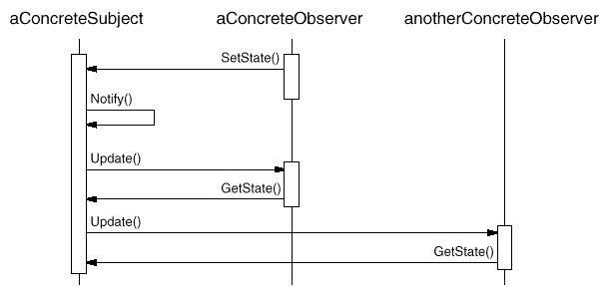
Facultatea de Matematică şi Informatică Universitatea din Bucureşti
Sabloane de proiectare (Design patterns)

Slide 25
Facultatea de Matematică şi Informatică Universitatea din Bucureşti
Sabloane de proiectare (Design patterns)
Observer
Exemplu de cod
Interfata Observer este definita printr-o clasa abstracta:
class Observer {
public:
virtual ~ Observer();
virtual void Update(Subject* theChangedSubject) = 0;
protected:
Observer();
};

Slide 26
Facultatea de Matematică şi Informatică Universitatea din Bucureşti
Sabloane de proiectare (Design patterns)
Observer
Exemplu de cod
Interfata Subject este definita prin urmatoarea clasa:
class Subject {
public:
virtual ~Subject();
virtual void Attach(Observer*);
virtual void Detach(Observer*);
virtual void Notify();
protected:
Subject();
private:
List<Observer*> *_observers;
};
void Subject::Attach (Observer* o) {_observers->Append(o); }
void Subject::Detach (Observer* o) {_observers->Remove(o); }
void Subject::Notify () {
ListIterator<Observer*> i(_observers);
//construieste un iterator, i, pentru containerul_observers
for (i.First(); !i.IsDone(); i.Next()) { i.CurrentItem()->Update(this);}
}

Slide 27
Facultatea de Matematică şi Informatică Universitatea din Bucureşti
Sabloane de proiectare (Design patterns)
Observer
un subiect concret
class ClockTimer : public Subject {
public:
ClockTimer();
virtual int GetHour();
virtual int GetMinute();
virtual int GetSecond();
void Tick();
};
void ClockTimer::Tick () {
// update internal time-keeping state
// ...
Notify();
}

Slide 28
Facultatea de Matematică şi Informatică Universitatea din Bucureşti
Sabloane de proiectare (Design patterns)
Observer
un observator concret care mosteneste in plus o interfata grafica
class DigitalClock: public Widget, public Observer
{
public:
DigitalClock(ClockTimer*);
virtual ~DigitalClock();
virtual void Update(Subject*);
// overrides Observer operation
virtual void Draw();
// overrides Widget operation;
// defines how to draw the digital clock
private:
ClockTimer* _subject;
};

Slide 29

Facultatea de Matematică şi Informatică Universitatea din Bucureşti
Sabloane de proiectare (Design patterns)
DigitalClock::DigitalClock (ClockTimer* s) {
_subject = s;
_subject->Attach(this); }
DigitalClock::~DigitalClock () {_subject->Detach(this);}
void DigitalClock::Update (Subject* theChangedSubject) {
if (theChangedSubject == _subject) { Draw(); } }
void DigitalClock::Draw () { // get the new values from the subject
int hour = _subject->GetHour();
int minute = _subject->GetMinute();
// draw the digital clock
}

Slide 30
Facultatea de Matematică şi Informatică Universitatea din Bucureşti
Sabloane de proiectare (Design patterns)
Observer
un alt observator
class AnalogClock : public Widget, public Observer {
public:
AnalogClock(ClockTimer*);
virtual void Update(Subject*);
virtual void Draw();
// ...
};
/* crearea unui AnalogClock si unui DigitalClock care arata acelasi timp: */
ClockTimer* timer = new ClockTimer;
AnalogClock* analogClock = new AnalogClock(timer);
DigitalClock* digitalClock = new DigitalClock(timer);

Slide 31
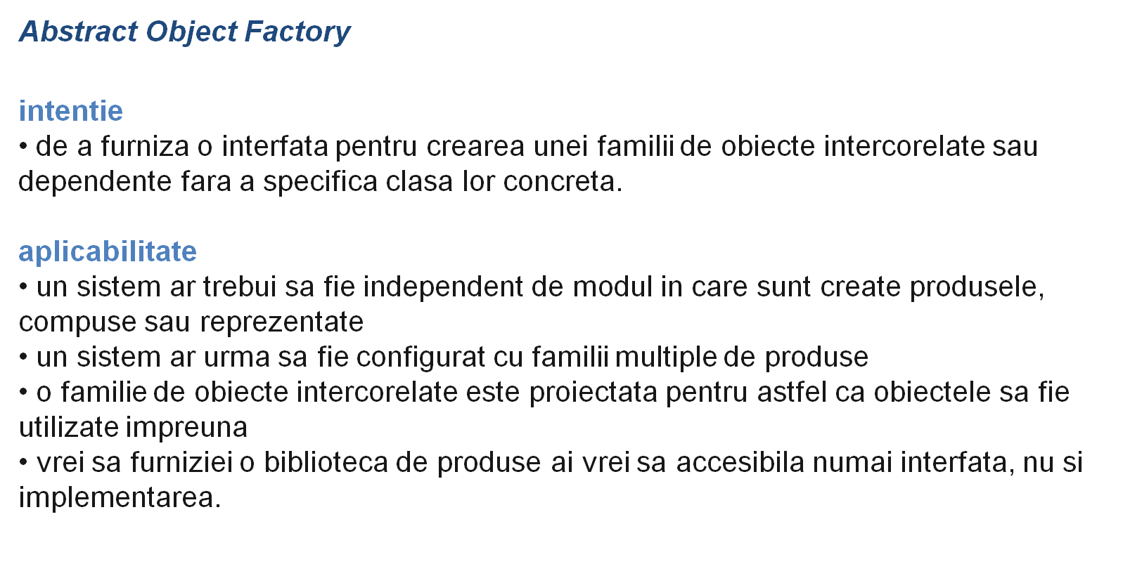
Facultatea de Matematică şi Informatică Universitatea din Bucureşti
Sabloane de proiectare (Design patterns)

Slide 32

Facultatea de Matematică şi Informatică Universitatea din Bucureşti
Sabloane de proiectare (Design patterns)
typedef enum {SEGMID = 1, CERCID} TipFig;
void ContainerFig::incarca(std::ifstream& inp) {
while (inp) {
int tipFig;
inp >> tipFig;
Figura* pfig;
switch (tipFig) {
case SEGMID: pfig = new Segment; break;
case CERCID: pfig = new Cerc;break;
//...
}
pfig->citeste(inp);
}
}

Slide 33


Facultatea de Matematică şi Informatică Universitatea din Bucureşti
Sabloane de proiectare (Design patterns)

Slide 34
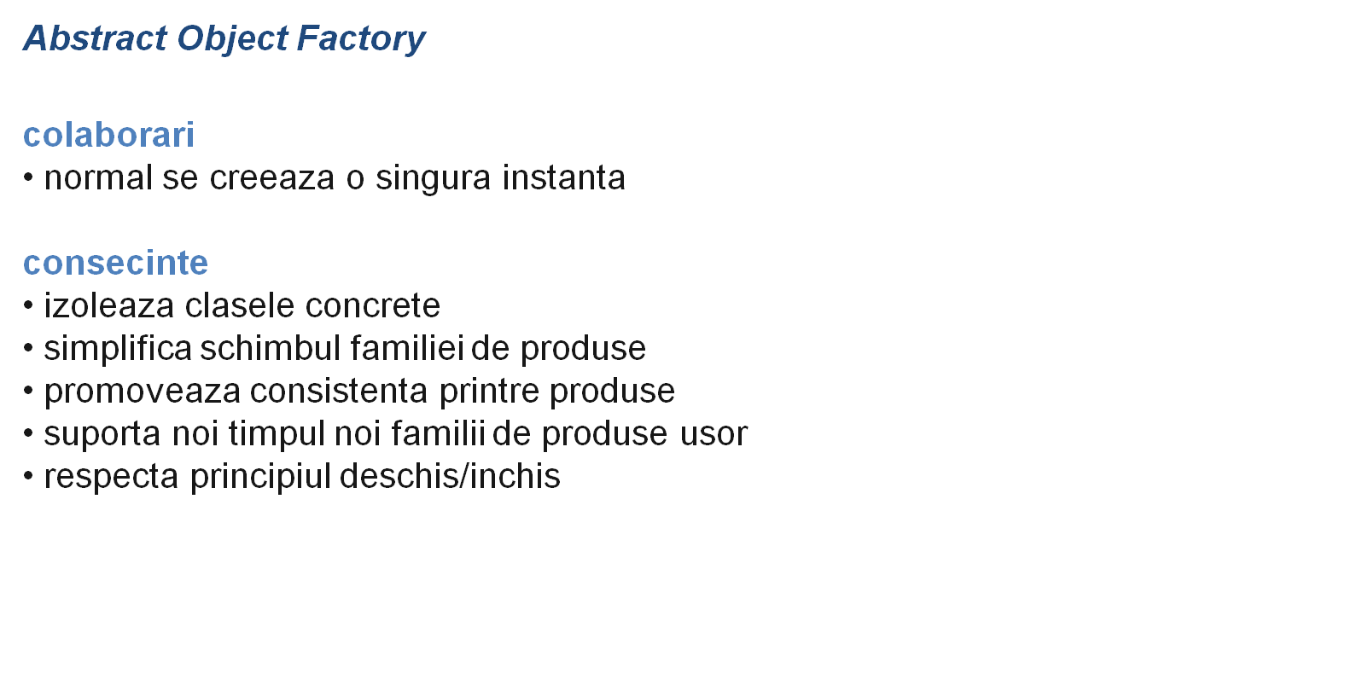
Facultatea de Matematică şi Informatică Universitatea din Bucureşti
Sabloane de proiectare (Design patterns)

Slide 35
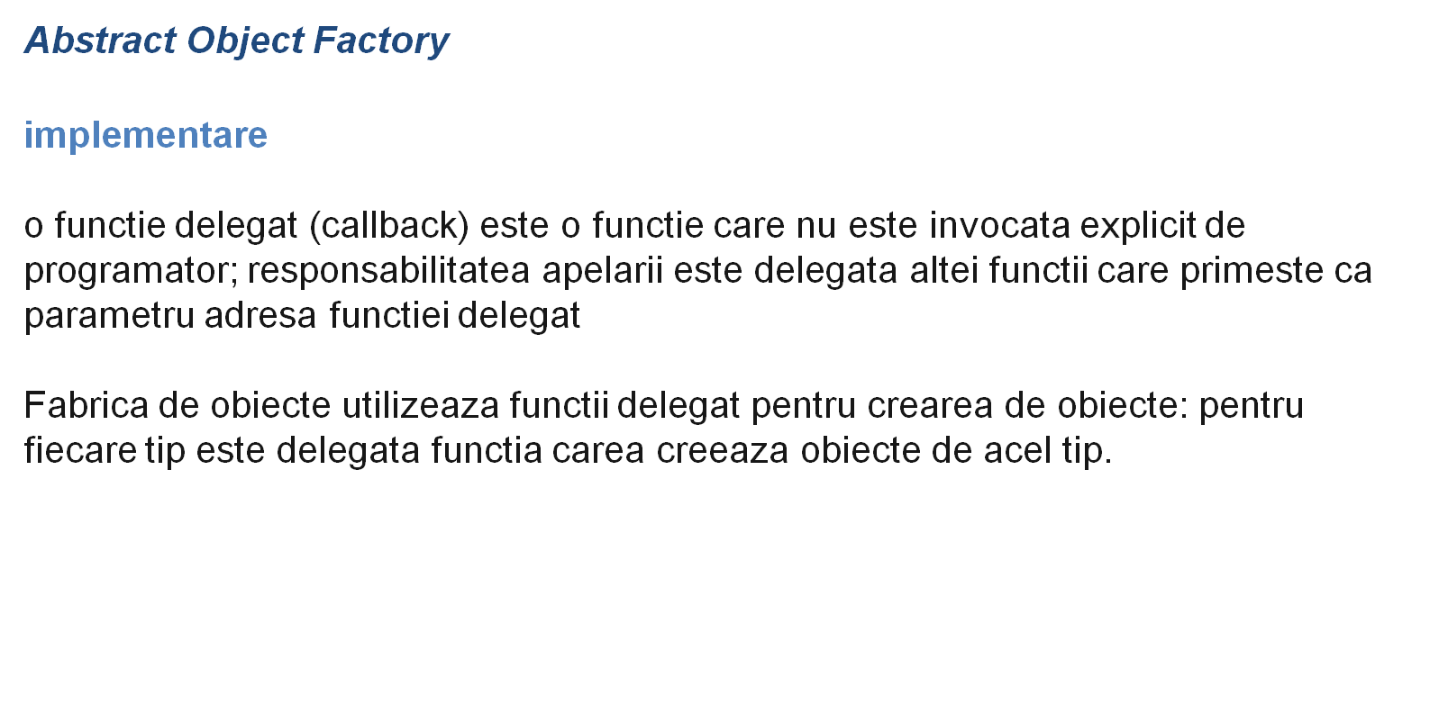
Facultatea de Matematică şi Informatică Universitatea din Bucureşti
Sabloane de proiectare (Design patterns)

Slide 36
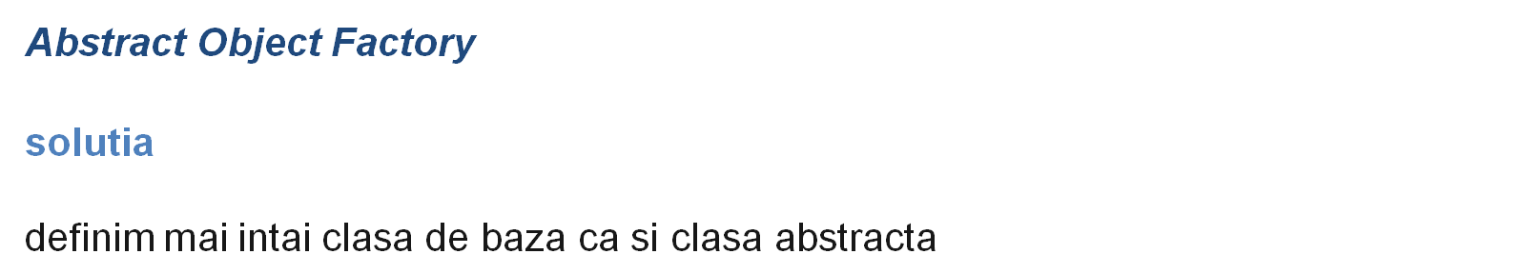
Facultatea de Matematică şi Informatică Universitatea din Bucureşti
Sabloane de proiectare (Design patterns)
class CFigure
{
public:
virtual void print() const = 0;
virtual void save( ofstream& outFile )const = 0;
virtual void load( ifstream& inFile ) = 0;
};

Slide 37
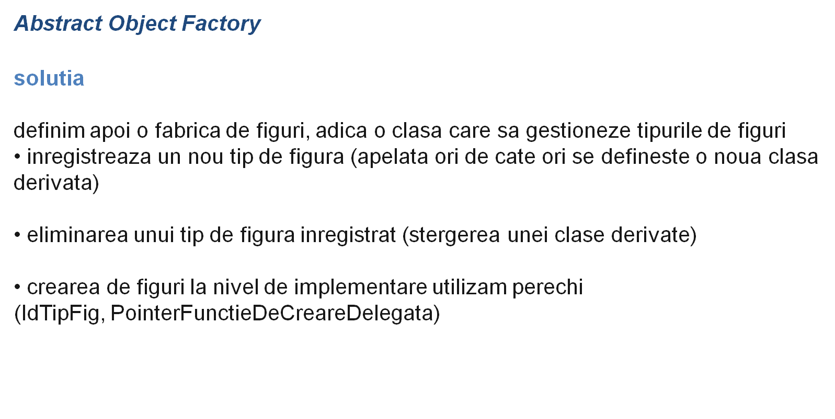
Facultatea de Matematică şi Informatică Universitatea din Bucureşti
Sabloane de proiectare (Design patterns)

Slide 38

Facultatea de Matematică şi Informatică Universitatea din Bucureşti
Sabloane de proiectare (Design patterns)
class CAbstractFigFactory
{
public:
typedef CFigure* ( *CreateFigureCallback )();
bool RegisterFigure( int figureId, CreateFigureCallback CreateFn );
bool UnregisterFigure( int figureId );
CFigure* CreateFigure( int figureId );
private:
typedef map<int, CreateFigureCallback> CallbackMap;
CallbackMap callbacks_;
};

Slide 39

Facultatea de Matematică şi Informatică Universitatea din Bucureşti
Sabloane de proiectare (Design patterns)
class CFigFactory : public CAbstractFigFactory {
public:
static CFigFactory* getInstance() {
if ( pInstance == 0 )pInstance = new CFigFactory(); return pInstance;}
private:
CFigFactory() { }
static CFigFactory* pInstance;
};
class CContainer
{
public:
CContainer();
void save( ofstream& outFile ) const;
void load( ifstream& inFile );
void add( CFigure* _pF );
void print() const;
private:
vector<CFigure*> figures;
// vector of pointers to figures
};
class CCircle: public CFigure
{
public:
CCircle();
void print() const;
void save( ofstream& outFile ) const;
void load( ifstream& inFile );
private:
double x, y, r;
};

Slide 40

Facultatea de Matematică şi Informatică Universitatea din Bucureşti
Curs 14

